Slide 1
Naturgeografi C

Slide 2
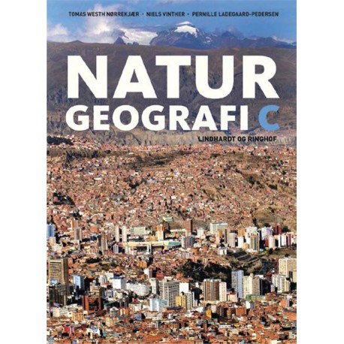

Bøger
Naturgeografi C
Naturgeografi – Vores Verden

Slide 3
Hvad skal vi lave?
Jordens og landskabernes processer
Jordens udvikling, herunder den pladetektoniske model, jordskælv og vulkaner
Geologiske processer og kredsløb og menneskers anvendelse af ressourcer
Det globale kulstofkredsløb i geofaglige sammenhænge
Natur- og menneskeskabte landskabers dannelse, udvikling og betydning for produktion og samfund
Klima og vejrs betydning for menneskets livsvilkår
Det globale vindsystem og klimasystemet herunder klimazoner og plantebælter
Vandets kredsløb, herunder grundvandsdannelse samt udnyttelse af vandressourcer
Klimaets betydning for produktion og menneskers grundlæggende livsvilkår
Klimaændringer og samfundsudviklingens klimapåvirkning
Innovation, bæredygtighed og ressourceforvaltning
Bæredygtig udvikling under forskellige natur- og samfundsforhold, herunder forbrugs- og produktionsmønstre
Teknologiudvikling under forskellige natur- og samfundsforhold
Jordens energiressourcer herunder energistrømme, energiteknologier og energiforbrug
FN’s Verdensmål for bæredygtig udvikling.
Temaer
Hvad skaber vejret og klimaet?
Er det farligt at bo ved pladegrænserne?
Hvorfor opstår klimaforandringer?
Hvorfor skal vi passe på vores vand?

Slide 4
Lektier….
Prøvelæsning på tid – NG VV s. 8-13
Elevønsker – fokuspunkter - lektiespørgsmål
Figur-lektier

Slide 5
Hvad er det du skal lære?
tidsdimension
AT FINDE RUMLIGE MØNSTRE
metodiske værktøjer
bearbejde andres data
indsamle egne data
lokalt
regionalt
udbredelsen
variationen
relationen
globalt
feltarbejde
laboratorie-arbejde
Ekskursion til ”Testcenter for store havvindmøller – Thy”

Slide 6
Afleveringer
10 timers elevtid
Skriftlighed i faget omfatter arbejde med fagets forskellige genrer og er en væsentlig del af læreprocessen. Skriftlighed omfatter blandt andet følgende:
  journaler og rapporter over eksperimentelt arbejde, feltarbejde eller andet empiribaseret arbejde
  forskellige opgavetyper med henblik på træning af faglige elementer og samspil med andre fag.
Ca. 1 rapport og 1 journal i hvert tema
  Nogle med, og andre uden elevtid (uden laves i underviningen)

Slide 7
Eksamen
Forberedelse: 24 min
Eksamen: 24 min
Eksamensspørgsmålene:
Opgaven indeholder en aktuel og fagligt relevant problemstilling formuleret som et overordnet spørgsmål og to præciserende underspørgsmål samt materiale i form af to bilag. Bilagsmaterialet danner basis for en faglig uddybet besvarelse og perspektivering ved inddragelse af undervisningens indhold og elevens feltarbejde, eksperimentelt eller andet empiribaseret arbejde.
Opgaverne uden underspørgsmål og bilag skal være kendte for eksaminanderne inden prøven
Det forventes at eleven selv finder eksperimentelt eller andet empiribaseret arbejde (fra undervisningen) og inddrager det i eksamenen

